Slide 1
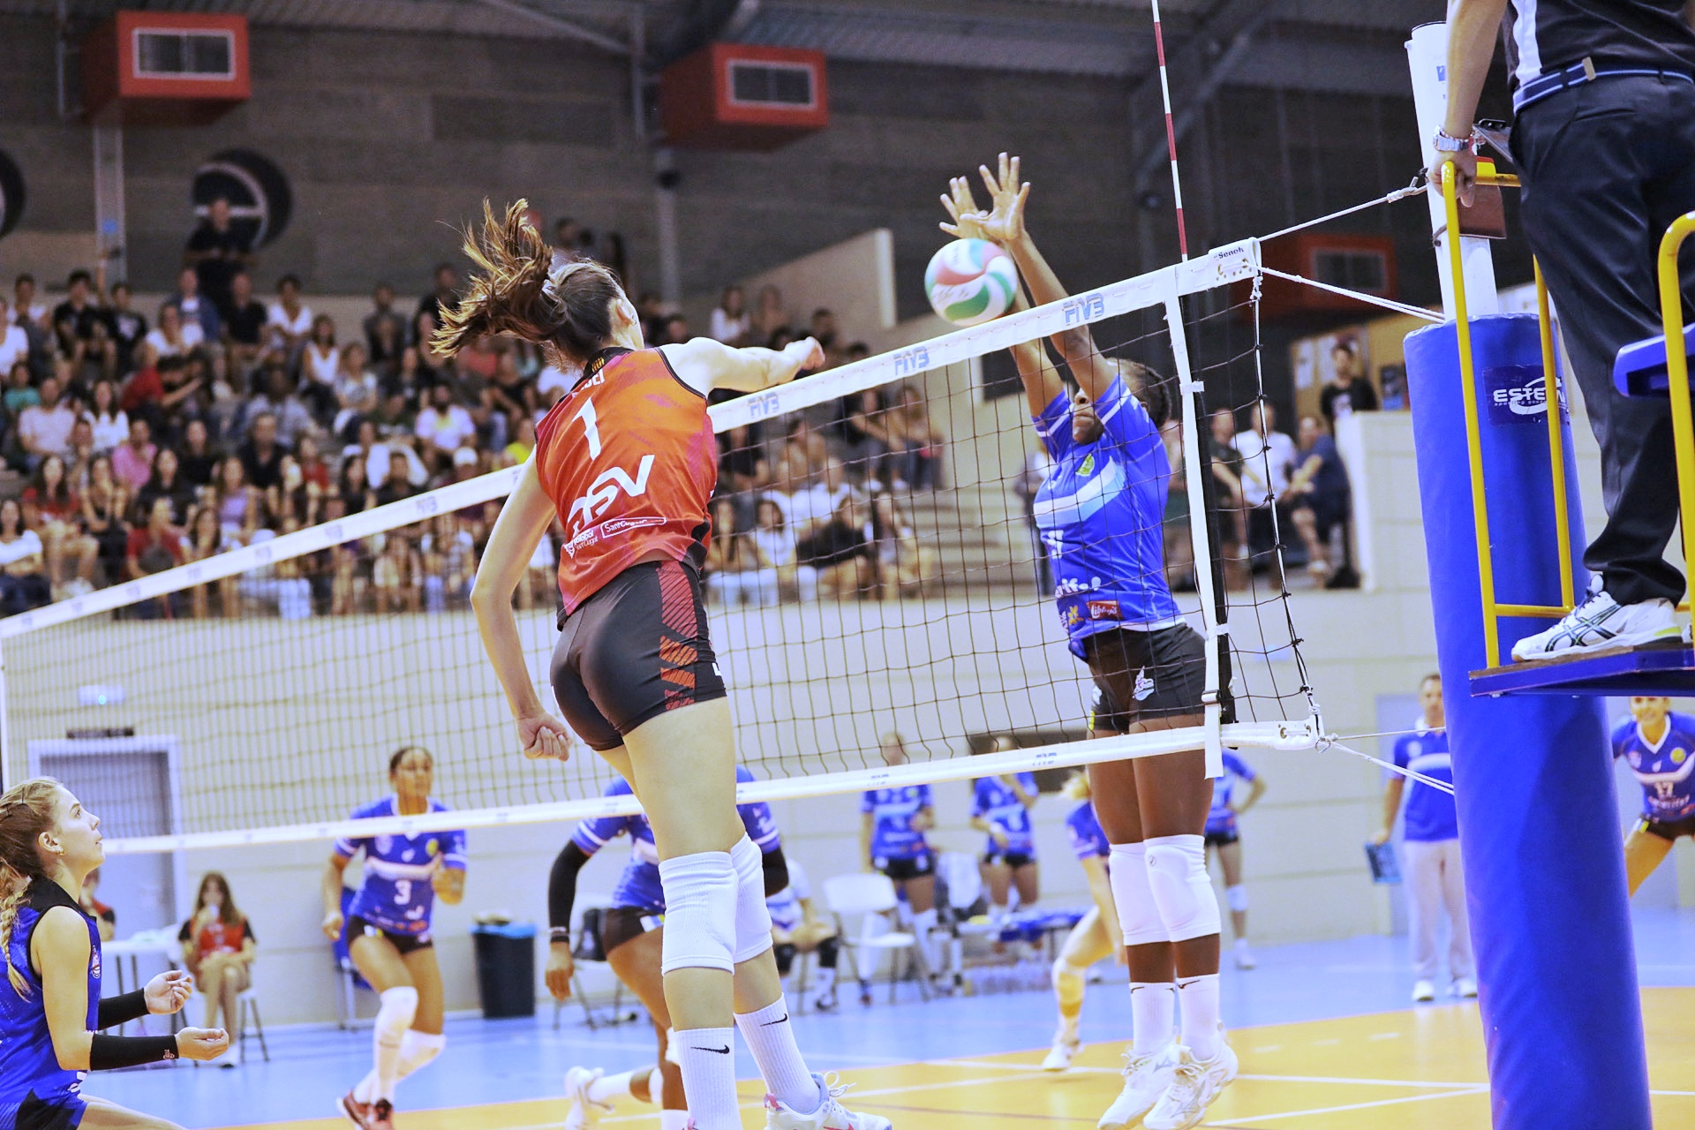
GIPUZKOAKO
BOLEIBOLAREN
PLAN PROSPEKTIBO-ESTRATEGIKOA
2030
Notes:
1
1

Slide 2
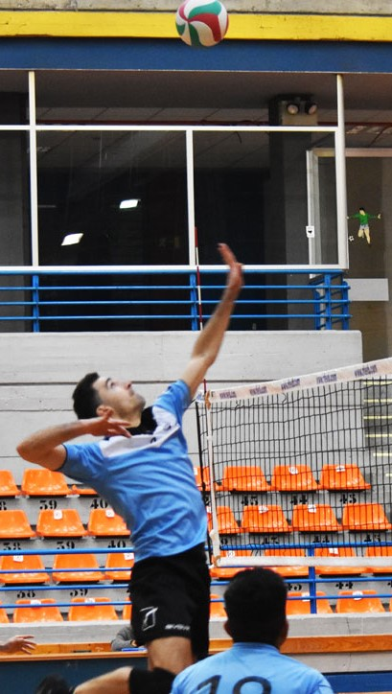
Edukien
Aurkibidea
01
Justifikazioa eta aukera
03 orria
02
Misioa, Ikuspegia, Balioak eta Apustu-agertokia
05 orria
03
Helburu estrategikoak eta
jarduketak & proiektuak
11 orria
04
Planaren gobernantza
23 orria

Slide 3
1
Justifikazioa eta
aukera
Gipuzkoako Boleibolaren Plan Prospektibo-Estrategikoa – 2030

Slide 4
Dokumentu honek Gipuzkoako Boleibolaren 2030erako Plan Prospektibo-Estrategikoa jasotzen du, kirol honen garapenean parte hartzen duten eragile guztien parte-hartzearekin diseinatutako proiektu argi eta sinplea. Proiektu honetan 2030erako marrazten diren eszenatokiak bide orri gisa balio behar dute exekuzioan parte hartzen duten eragile guztiek egin beharreko jardueretan, «nora goazen» eta, beraz, «zertarako gauden lanean» jakin dezaten. Hain epe luzerako plan bat ezin da dokumentu estatikoa izan; urtero eguneratzeko eta birbideratzeko aukera emango duen euskarria eta mekanika izan behar ditu nahitaez eta, horrela, urteko jarduketa-planen bidez hedatzeko aukera ematen du.

Slide 5
2
Misioa, Ikuspegia, Balioak eta Apustu-agertokia
Gipuzkoako Boleibolaren Plan Prospektibo-Estrategikoa – 2030

Slide 6
2.1. Planaren misioa
Gipuzkoako boleibolaren plan prospektibo-estrategiko honen misioa honako hau da:
Gipuzkoan boleiboleko kirolaren hazkundean eta garapenean inplikatutako eragile eta pertsona guztientzako gida izango den ibilbide-orria izatea, bere jarduera guztiak 2030ean lortuko den etorkizuneko agertokia lortzeko bideratuz.
MISIOA
DOKUMENTU HONEN HELBURUA

Slide 7
2.2. Planaren ikuspegia
Gipuzkoako boleibolaren plan prospektibo-estrategikoarekin 2030. urtean lortu beharreko ikuspegia honako hau da:
“Gaur, 2030eko ekainaren 20a, boleibola goi-mailako kirola da, oso ezaguna eta gizarteak ezagutzen duena,
kirolarien eta organo tekniko, arbitral eta zuzendaritzako maila tekniko altuarekin, federazio-antolakuntza ezin hobea eta kirol honetan parte hartzen duten pertsona guztien inplikazio handiari esker euren jarduera garatzen duten 20 klub baino gehiagoren jarduerarekin, laburbilduz, oso talde kohesionatua osatzen dute”.
2030erako IKUSPEGIA
BOLEIBOLERAKO NAHI DUGUN ETORKIZUNA

Slide 8
2.3. Planaren balioak
Gipuzkoako boleibolaren plan prospektibo-estrategiko honen garapena eta gauzatzea balio hauetan oinarritzen da:
BALIOAK
Gardentasuna
Konpromisoa
Komunikazio irekia, sinplea eta irisgarria
Pertsonen eta eragileen inplikazioa
Elkarlana
Zuzentasuna
Eragileen arteko benetako
lankidetza eta talde-lana
Etika eta zintzotasuna Planaren
jarduketak gauzatzean
Hurbiltasuna
Anbizioa
Inplikatutako eragileen
arteko konplizitatea
Helburu garrantzitsuak lortzeko borondatea
Kalitatea
Emaitzarik onenak lortzeko
konpromisoa eta ahalegina

Slide 9
2.4. Boleibolaren apustu-agertokia 2030era
Zk. | Izena | 2030erako APUSTU-AGERTOKIA
1 | Balioak eta gizarte kohesioa | Boleibolaren kirola osatzen duten pertsonek elkarlanean eta elkarri laguntzen diote denboraldiaren garapenean, elkarrekin proiektuak eginez, etab., Boleibolaren munduak kolektibo kohesionatu bat osatzen du.
17 | Kirolariak (kopurua eta kalitatea) | Entrenamendu teknikoak aldian-aldian antolatzen dira, kirolariei jarraipen pertsonalizatua egiten zaie eta Gipuzkoako talde bat dago lehiaketa ezberdinetan parte hartzen duena, batez ere euskal lurralde lehiaketetan.
5 | Lehiaketak oro har (kopurua eta kalitatea) | Gipuzkoan antolatzen diren txapelketekiko gogobetetze maila 8tik gorakoa da, antolakuntzan sartutako hobekuntzengatik: egutegi zabalagoak, arbitroen izendapenak, ordutegiak... eta sortutako lehiaketa berrien eragina.
6 | Federazioaren barne antolaketa | Gipuzkoako Federazioan antolamendu-egitura zabala dago, eta erantzukizunak pertsona proaktiboen talde garrantzitsu bati banatzea ahalbidetzen du, euren esleipena binaka zehaztuz hutsuneak ekiditeko (14 pertsona) eta alderdi teknikoak eta administratiboak lehenetsiz (biak ordaindutako lanpostuak).
8 | Boluntariotza (partzialki ordainduta ere: dietak, gastuak...) & Profesionalizazioa | Boluntariotza (partzialki ordainduta ere: dietak, gastuak...) & Profesionalizazioa Kirol honen alorrean beste ardura batzuk dituzten federatuen kopuruak bere horretan jarraitzen du, kirolari federatuen %35-%40 ingurukoa da, bolumen nabarmena azken urteotan jokalarien hazkundea kontuan hartuta.
9 | Klubak | Klub kopurua 20 klubetik gora izatera pasa da, klubarekiko gogobetetze maila 8tik gorakoa da eta kirol anitzeko klubek apustu erabakigarria egiten dute boleibolaren alde. Gipuzkoako eremu guztietan erreferente dira Boleibol talde batentzat (gehienez 15 minutura bizi den udalerritik).
12 | Komunikazioa | Gaur egungo komunikazioa oso ona da. Webgunea eta Sare Sozialak eguneratuta mantentzen dira eta partida nagusiak streaming bidez ematen dira.
13 | Zuzendaritza taldeak (kopurua eta kalitatea) | Administrazio kontseiluak osatzen dituzten pertsonek araudia eta aplikagarria den legedia ondo ezagutzen dute eta maila tekniko-kirol edo kudeaketa mailan ezagutza ona dute. Orokorrean, zuzendaritza postuak betetzen dituzten pertsonak daude.
14 | Ekipamendu teknikoa (kopurua eta kalitatea) | Prestatzaile kopuru nahikoa ziurtatzen da 1., 2. eta 3. maila guztietan. Prestatzaileen jarraipen eta akonpainamendu indibidualizatua egiten da eta, horretarako, prestakuntza teknikoa ere egiten da.
15 | Arbitrajea (kopurua eta kalitatea) | B1 eta B2 maila guztietan arbitro kopuru nahikoa ziurtatuta dago. Arbitroen jarraipen eta akonpainamendu indibidualizatua egiten da eta, horretarako, prestakuntza teknikoa egiten da.
16 | Eskola kirola | Boleibolak presentzia zabala du eskola kirolean. Klubekin eta eskolekin lotutako Boleibol eskolak daude.

Slide 10
2.5. Hondartzako Boleibolaren apustu-agertokia 2030era
Zk. | Izena | 2030erako APUSTU-AGERTOKIA
4 | Kirolariak (kopurua eta kalitatea) | Hondartzako boleibolaren praktikatzaileen kopurua nabarmen handitzen da eta kalitate maila poliki-poliki hobetzen doa.
2 | Kirol egituraketa | Hondartzako Boleibola jarduera gutxieneko antolatu eta egituratu da. Federazioa, klubak eta praktikatzaileak koordinatzen dira jardueraren garapenean.
3 | Klubak | Boleibola jarduera gisa duten klub guztietan Hondartzako Boleibola presente dago eta zenbait klubek modu antolatuagoan egituratzen dute.
5 | Jokoa eta lehiaketak oro har (kopurua eta kalitatea) | Hondartzako boleibolaren jarduera oso nabarmen hazi da. Jokalariak entitate batean antolatu dira. Txapelketa kopurua hazten ari da eta lehia globala dago. Lehiaketen balorazioa 8tik gorakoa da.
7 | Instalazioak: pista hondartzan | Hondartzan gutxieneko instalazio iraunkor bat lortu da, urte osoan zehar kirol eta legezko jarduera egiteko aukera ematen duena. Instalazioekiko asebetetze-maila 6-8 bitartekoa da.

Slide 11
3
Helburu estrategikoak eta jarduketak & proiektuak
Gipuzkoako Boleibolaren Plan Prospektibo-Estrategikoa – 2030

Slide 12
3.1. Helburu estrategikoak eta jarduketak & proiektuak
Boleibola 2030
Helburu estrategikoen eta jarduketa & proiektuen definizioa: apustu egoera diseinatu ondoren, etorkizuneko egoera horretara iristeko estrategia hedatzen da. Horretarako, helburu estrategikoen funtsezko aldagaiak, jarduketak eta horiei lotutako adierazleak biltzen dira, 2030ean planaren jarraipena eta azken ebaluazioa egin ahal izateko.
06
Federazioaren antolaketa eta kudeaketa optimizatzea
6
01
Kirol jardueran eragina duten eragile guztien inplikazio eta lankidetza handiagoa sustatzea
1
05
Lehiaketa-jarduera areagotzea eta kirol-lehiaketen antolaketa hobetzea
2
02
Kirolarien kopurua eta maila teknikoa handitzea
5
04
Kluben kopurua eta zuzendaritza taldeen maila teknikoa handitzea
4
3
03
Entrenatzaileen kopurua eta maila teknikoa handitzea

Slide 13
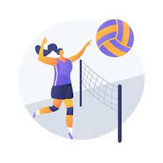
3.1. Helburu estrategikoak eta jarduketak & proiektuak
Boleibola 2030
1.
Kirol jardueran eragina duten eragile guztien inplikazio eta lankidetza handiagoa sustatzea
JARDUKETAK | ADIERAZLE | 2024-2026 | 2027-2029 | 2029-2030
1.1. Klub/ikastetxeetako arduradun guztiei Federazioaren egungo egoerari buruz (beharrezkoa den erliebea eta profesionalizazioaren helburua) eta 2030eko plan estrategikoaren prospektiba-helburuen berri ematea eta parte hartzea, denek jakin dezaten. lankidetzaren garrantzia, bai ordezkapen prozesuak irauten duen bitartean, bai etorkizuneko eszenatokian, bai planaren definizioan eta lorpenean inplikatzea. | Saio pertsonalak: 3 (hasieran, erdian eta amaieran) | x | x | x
1.2. Boleibolaren alorrean, kirol honen parte eta arte sentituz, federazio mailan eta klub edo ikastetxe/ikastola bateko zuzendari edo osagai gisa, kirol honen parte eta arte sentituz, parte hartuz, aurkezten diren proiektuetan elkarlanean aritzea, bai plangintzan, bai garapenean. Bileretan, proiektuetan parte hartzea edo, adibidez, komunikaziorako edukiak sortzeko neurriak hartzea (6. helburuari dagokionez ere). | Parte-hartzaile kopurua %100 handitzea | x | x | x
1.3. Boleiboleko pertsonek elkarreragin eta gizarteratzeko ekitaldi desberdinak egitea sustatzea (txapelketak, ospakizunak, klinikak, etab.). "Boleibol Eguna" lehiaketa ez den ekitaldi baten antolaketa (sariak, klinika, multzo mistoa,...) | Urtean ekitaldi bat: 7 ekitaldi | x | x | x
1.4. Klubetan jokalarien parte-hartzea entrenatzaile eta arbitroentzako ikastaro desberdinetan sustatu, gero klubaren barruan edo kolaboratzaile edo zuzendari gisa egin ditzaten funtzio horiek, eta horrek kirol honen iraunkortasunari ere laguntzeko. Lankideen zerrenda edo talde bat prestatzea jarduera motaren arabera (antolaketa, arbitrajea,...), klubak bisitatu,... (3. eta 4. helburuei dagokienez ere). | Gutxienez kolaboratzaile gehigarri bat urtean eta klubean | x | x | x
1.5. Lehiaketaren Arauak berrikusi eta betearaztea kiroltasuna lehenesten duten lehiaketak sustatzeko eta kirol-kontrako ekintzak zigortzeko. | Berrikuspen estandarrak: 1 | x Berrikuspena | x | x

Slide 14
3.1. Helburu estrategikoak eta jarduketak & proiektuak
Boleibola 2030
JARDUKETAK | ADIERAZLE | 2024-2026 | 2027-2029 | 2029-2030
2.1. 2030erako agertoki objektibotik eratortzen diren eta Kirol Zuzendaritzak (zuzendaria edo bere agindupeko beste pertsona batek) bere gain hartu eta bete behar dituen zereginak argi definitzea, hala nola: prestakuntza teknikoa antolatzea, kirolarien jarraipen pertsonalizatua eta Gipuzkoako hautaketa antolatzea; besteak beste (Obj.6-ri dagokionez ere). | Lanpostuaren funtzio edo zereginen eskuliburua: 1 | x
2.2. Federazioko zuzendaritza teknikoaren eta klubetako entrenatzaileen arteko komunikazio protokolo bat diseinatu eta ezarri, euren jokalariei buruz duten iritzia bertatik bertara ezagutzeko. Kirol Zuzendaritzak pertsonalki parekatu ahal izango ditu proiekzio gehien duten kirolariak. Horretarako, klubek Kirol Zuzendaritzari jakinaraziko diote zein kirolari diren eta zein partidatan ikus daitezkeen. | Komunikazio-protokoloa: 1 | x | x | x
2.3 Kirolari guztien (logistika eta teknika) maila teknikoa igotzen duen prestakuntza teknikoa antolatzeaz eta ezartzeaz arduratuko den talde tekniko federatiboa sortzea. Kirol Zuzendaritzak hautatzaileak izendatzen ditu, jokalarien aukeraketa bat egiten du eta maiztasun batekin entrenatzen ditu (hilabete bakoitzeko lehen astelehenetan, edo egun zehatzetan edo campus formatuan Gabonetako oporretan, Aste Santuan, etab.). Horrez gain, alternatibak bilatuko dira partida batzuk beste talde baten aurka jokatzeko, edo talde zaharragoen aurka, edo beste lurralde batekoak, edo txapelketa batean parte hartzeko. | Talde teknikoa:1 Urteko teknifikazio kopurua: 6 | x | x | x
2.4. Euskal Federazioari Lurraldeko Taldekako Txapelketa egitea proposatzea, bertatik Euskadiko selekzioak (infantilak, kadeteak, gazteak) osatzeko. Ezinezkoa bada, Gipuzkoako selekzioen trukeak formalizatzea beste autonomia erkidego batzuekin,... (Errioxa, Nafarroa, Kantabria...) | Urteko txapelketa kopurua: 3 (haurrak, kadeteak, gazteak) | x | x | x
2.5. Lehiaketak ikusteko bidaiak antolatu, hala nola, Euskadiko txapelketak, Estatuko txapelketak, nazioarteko txapelketak, etab. | Urteko bidaia kopurua: 2 | x | x | x
2.6. Boleibol Sozialeko jarduerak sustatzea, hala nola, adinekoekin edo etorkinekin jarduerak. | Gutxienez beste udalerri bat urtean | x | x | x
2.
Kirolarien kopurua eta maila teknikoa handitzea

Slide 15
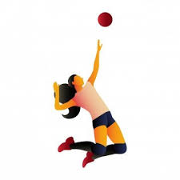
3.1. Helburu estrategikoak eta jarduketak & proiektuak
Boleibola 2030
3.
Entrenatzaileen kopurua eta maila teknikoa handitzea
JARDUKETAK | ADIERAZLE | 2024-2026 | 2027-2029 | 2029-2030
3.1. Kategoria bakoitzari dagokion entrenatzaile maila edukitzearen beharrari buruzko arau federala betearaztea, jarraipen eta kontrol sistema bat ezarriz. | Jarraipen eta kontrol sistema: 1 | x Diseinua | x | x
3.2. Maila ezberdinetan coaching ikastaroak egitea beharrezko eta derrigorrezko titulazioak lortzeko. | Ikastaroak urtean: 1 | x | x | x
3.3. Entrenatzaileen alderdi tekniko-taktikoak etengabe eguneratu klinika eta mini-jardunaldien bitartez, esperientziak, zalantzak eta abar partekatzeko... Derrigorrezkoak izango dira urte horretan coaching ikastaroa egiten dutenentzat. Jokalarien teknikotasunekin bat egin dezakete. Sortu eta editatu prestakuntza-bideoak. | Kontzentrazio kopurua, klinikak urtean: 2 | x | x | x
3.4. Jokalari-kopuru handia duten taldeentzat diseinatutako hainbat entrenamendu saio tipiko prestatu (zehaztu beharreko jokalari-tarte ezberdinen arabera: 18-24), zelai bakoitzeko jokalarien ratioa maximizatzeko entrenamenduaren kalitatea galdu gabe. Entrenamendu hauek klubei ezagutaraztea, adibidez, webgunean edo praktikan jarriz prestakuntza teknikoko jardunaldietako baten bidez (2. helburuari dagokionez ere). | Entrenamendu tipoen kopurua: 4 | x
3.5. Boleiboleko kirolariaren trebetasun teknikoak eta taktikoak bere kirol-garapen-ibilbidearen etapa bakoitzean definitzen dituen gida bat diseinatu eta hori lortzeko dagozkion entrenamendu-fitxak (2. helburuari dagokionez ere). | Gida kopurua: 1 | x

Slide 16
3.1. Helburu estrategikoak eta jarduketak & proiektuak
Boleibola 2030
4.
Kluben kopurua eta zuzendaritza taldeen maila teknikoa handitzea
JARDUKETAK | ADIERAZLE | 2024-2026 | 2027-2029 | 2029-2030
4.1. Egungo klubak finkatzea eta beste batzuk sor daitezen bultzatzea, Gipuzkoako zein lurralde-eremutan boleibolik ez duten identifikatuz, gutxienez talde bat zein eremutan sortu beharko litzatekeen zehaztuz edo lehendik dauden klubetan atalak sortuz hutsunea betetzeko eta talde hori sortzen lagunduz. Gure kirola aurkeztea eta ezagutzen diren zonalde horietako pertsonak taldekatzea, nolabait interesatuta badaude (jolastea, taldea sortzea, entrenatzea...). | Urtean sortutako klubak edo kluben atalak: 1 | x | x | x
4.2. Zuzendariei prestakuntza ematea: arbitroen ikastaroak, teknifikazio-jardunaldiak eta abar antolatzen diren bezala, adibidez, bilerak programatzea gai horiek azaltzeko eta galderak jasotzeko. Denboraldi guztietan egin beharreko jarraibide gisa ezartzea. | Prestakuntza jardunaldien kopurua urteko: 2 | x | x | x
4.3. Kirol kudeaketarako gidak prestatu eta guztion eskura jarri. | Prestakuntza giden kopurua urteko: 2 | x | x | x
4.4. Klubei tokiko entitateekin duten harremanean laguntzea, instalazioen erabilera optimizatzeko edo hobetzeko. |  | x | x | x

Slide 17
3.1. Helburu estrategikoak eta jarduketak & proiektuak
Boleibola 2030
5.
Lehiaketa-jarduera areagotzea eta kirol-lehiaketen antolaketa hobetzea
JARDUKETAK | ADIERAZLE | 2024-2026 | 2027-2029 | 2029-2030
5.1. Uda garairako lehiaketa bat sortzea. Ez du zertan kluben arteko lehiaketa izan behar, baizik eta jokalariek beraiek libreki osatutako taldeekin izan daiteke. Liga mota erregularra izan daiteke (jardunaldiak aste desberdinetan) edo txapelketa mota, data batean edo gehiagotan. | Lehiaketa kopurua: 1 Lehiaketa kopurua: 6 | x | x | x
5.2. 4x4 txapelketa misto bat antolatzea Gabonetako oporretan, aldi berean 3 edo 4 zelai bildu ditzakeen instalazio batean. | Lehiaketa kopurua: 1 | x | x | x
5.3. Lehiaketa ofiziala utzi duten jokalarientzat afizionatu mailako lehiaketa bat sortzea, senior mailakoa (MASTER), taldeak mistoak izan litezke eta 15 egunean behin jokatu. | Lehiaketa kopurua: 1 Egun kopurua: 14 |  |  | x
5.4. Final guztiak egun eta leku berean antolatzea. |  | x | x | x
5.5. Maila ezberdinetan arbitro-ikastaroak egitea beharrezko eta nahitaezko tituluak lortzeko. | Urteko ikastaro kopurua: 1 | x | x | x
5.5. Klubek gutxienez 2 arbitro eskuragarri izan ditzaten bultzatzea, arbitrajearen bidez ordaintzen diren tarifak handituz. Arbitroen poltsa bat sortu. | Klub bakoitzeko arbitro kopurua: 2 | x | x | x
5.6. Administrazio-lanen eraginkortasuna hobetzeko oinarria izango den akta digitala diseinatzea eta abian jartzea. | Akta digitala: 1 | x Diseinua | x | x
5.6. Euskadiko Federazioarekin zuzenean koordinatzea arbitroen izendapena, eta gatazkak saihestea bi federazioen lehiaketetarako izendapenetan. Euskadiko Federazioak Gipuzkoari arbitroak eskatzeko aukera baloratzea, eta honek Gipuzkoan jokatzen diren partida guztietarako arbitroak izendatzea, nahiz eta euskal ligak izan. | Koordinazioa | x | x | x
5.7. Arbitroei jarraipena eta laguntza ematea, aurrez aurre edo bideoen bidez, klik, topaketa eta abarrekin. | Urteko bilera kopurua: 4 | x | x | x

Slide 18
3.1. Helburu estrategikoak eta jarduketak & proiektuak
Boleibola 2030
6.
Federazioaren antolaketa eta kudeaketa optimizatzea
JARDUKETAK | ADIERAZLE | 2024-2026 | 2027-2029 | 2029-2030
6.1. Federazioaren egitura berria definitzea eta ezartzea: lanpostuak (kirol- eta administrazio-arlokoak) eta borondatezko lanpostuak (lanpostu bakoitzeko bi), dedikazioa, ekonomikoki bideragarria den ordainsaria (kostuak & diru-sarrerak). Lanpostuak lan-poltsa baten bidez betetzea. | Egitura berria:1 Ordaindutako lanpostuak: 2 | x
6.2. Planaren jarduerak garatzea ahalbidetuko duten baliabide publiko eta pribatu berriak bilatzea: lizentziak, lehiaketetan izena ematea, dirulaguntzak, prozedurak… | Diru-sarrerak | x | x | x
6.3. Komunikazio-estrategia indartsu bat diseinatzea eta abian jartzea: webgunea eta sare sozialak, klub, talde eta tresna guztiak ikusgai jarriko dituztenak. | Estrategia: 1 | x Diseinua | x | x
6.4. Web orri berria sortzea eta mantentzea, intuitiboagoa eta dinamikoagoa, eta klubek, ikastetxeek eta kontsumitzaileek haren erabilera sustatzea. Diseinuan parte hartzea, haien eta federazioaren artean esperientziak komunikatzeko modu bat izan dadin. Webgunea hobetzea egutegia eta emaitzak bistaratzeko. | Web orria: 1 | x Diseinua | x | x
6.5. Informatzeko eta entretenitzeko sare sozial aktiboak sortzea eta mantentzea (asteko jokaldi onenak, goi-mailako taldeen jokaldiak…) | Sare sozialen kopurua: 2 | x Diseinua | x | x

Slide 19
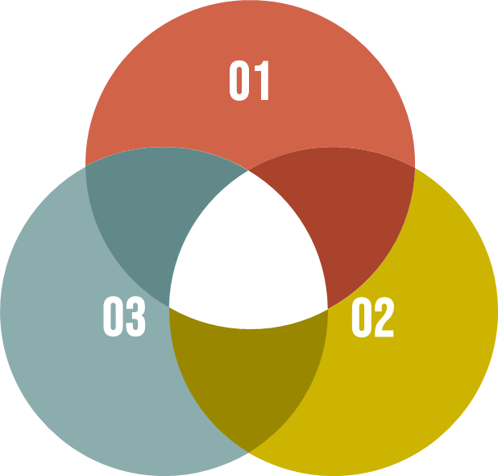
3.2. Helburu estrategikoak eta jarduketak & proiektuak
Hondartzako boleibola 2030
Helburu estrategikoen eta jarduketa & proiektuen definizioa: apustu egoera diseinatu ondoren, etorkizuneko egoera horretara iristeko estrategia hedatzen da. Horretarako, helburu estrategikoen funtsezko aldagaiak, jarduketak eta horiei lotutako adierazleak biltzen dira, 2030ean planaren jarraipena eta azken ebaluazioa egin ahal izateko.
01
Hondartzako boleiaren jarduera eta kalitatea areagotzea
03
Hondartzako boleira jolastea ahalbidetzen duten instalazioak sustatzea
02
Hondartzako boleiaren jarduerari laguntzeko egitura diseinatzea eta antolatzea

Slide 20
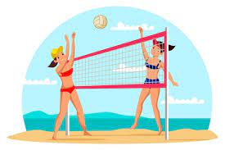
3.2. Helburu estrategikoak eta jarduketak & proiektuak
Hondartzako boleibola 2030
1.
Hondartzako boleibolaren jarduera eta kalitatea areagotzea
JARDUKETAK | ADIERAZLE | 2024-2026 | 2027-2029 | 2029-2030
1.1. Hondartzako Boleibol txapelketetan parte hartzea sustatzea federaziotik eta klubetatik. | Parte-hartzea handitzea: %50 | x | x | x
1.2. Teknifikazio-jardunaldiak antolatzea jokalarientzat eta entrenatzaileentzat. Maila baxuenetan berdinak izan daitezke, hau da, entrenatzaileek jokalariekin parte hartzea jardunaldietan, entrenatzailearen figurari, azaldutako kontzeptuei eta egiten diren ariketei erreparatuz. | Urteko egun kopurua: 2 | x | x | x
1.3. Torneoak planifikatzea eta antolatzea (batzuk dagoeneko antolatzen dira) eta horietan zer hobetu daitekeen, eta hori lortzeko zereginak definitzea. Txapelketa bakoitzean onartutako taldeen kopurua mugatzea, horien kalitatea eta lehiaketa-maila hobetu ahal izateko, eta, horrekin batera, hondartzako boleibolera entrenatzera motibatzea. Kluben lankidetza zehaztea txapelketak antolatzeko. | Egutegia: 1 Urteko txapelketak: 2 | x | x | x
1.4. Uda garaitik kanpo txapelketaren bat antolatzea. Urtean zehar lehiaketa bat garatzeko aukera kontuan hartu. | Urteko txapelketak: 1 | x | x | x
1.5. Txapelketetan lortutako emaitzen arabera hondartzako boleibolaren sailkapena sortzea eta mantentzea. Sailkapen honek txapelketa baterako sarrera-zerrenda definitzeko balio du.. | Sailkapena: 1 | x | x | x

Slide 21
3.2. Helburu estrategikoak eta jarduketak & proiektuak
Hondartzako boleibola 2030
2.
Hondartzako boleibolaren jarduerari laguntzeko egitura diseinatzea eta antolatzea
JARDUKETAK | ADIERAZLE | 2024-2026 | 2027-2029 | 2029-2030
2.1. Hondartzako boleibolaren inguruan Federazioko pertsonen zereginak eta esleipenak argi definitzea. | Erakundearen definizioa: 1 | x
2.2. Hondartzako boleibola eta boleibola maila guztietan bereiztea: Federazioko funtzioak eta karguak, dokumentazioa (lizentzia, lehiaketaren oinarriak), komunikazioa (web orria…). | Erakundearen definizioa: 2 | x
2.3. Klubetan hondartzako bolei-diziplina gara dadin sustatzea: kirola da (ez soilik jolas-jokoa), denbora eskaini behar zaio, boleibolean aritzeaz gain, boleibola ez den beste modu batean entrenatzea, eta hori guztia osagarria eta onuragarria da jokalarientzat, baita aldi berean entrenatzea ere (ez boleibola neguan eta hondartzako boleibola udan). | Urtean sartzen diren kluben kopurua: 1 | x | x | x
2.4. Klubentzako programa (sinple) bat egitea, hondartzako boleibola klubean integratzeko: zer entrenatu, noiz (boleibol denboraldian eta ondoren) eta nola entrenatu. | Egitaraua: 1 | x
2.5. Klubetan sartuta ez dauden zaleak eta taldeak koordinatzea edo koordinatzen laguntzea. Elkarte bat sortzeko aukera, Federazioaren aurrean ordezkari bat duena. | Antolaketa: 1 | x
2.6. Lehiaketa-formatu bat diseinatzea (hurrengo atala) klubei zer jorratu behar duten erakusteko (batez ere entrenatu), bereziki hondartzako boleibolean, beren klubean, jokalariek lehiaketetan parte hartu ahal izan dezaten (lizentzia izatea, adibidez), eta maila emateko entrenatu dezaten. | Lehiaketako formatua: 1 | x

Slide 22
3.2. Helburu estrategikoak eta jarduketak & proiektuak
Hondartzako boleibola 2030
3.
Hondartzako boleibolera jolastea ahalbidetzen duten instalazioak sustatzea
JARDUKETAK | ADIERAZLE | 2024-2026 | 2027-2029 | 2029-2030
3.1. Hondartzan ekipamenduren bat egon beharko lukeen kostaldea duten herrien mapa zehaztu, Gipuzkoa osoak ez oso urrutian ekipamendu bat izan dezan: Hondarribia, Donostia, Zarautz, Deba eta kostaldez kanpoko herrietan: Hernani, Tolosa,… | Mapa:1 | x
3.2. Instalazio-eredu desiragarria nolakoa izango litzatekeen zehaztu: zelai iraunkorra, aldagelak (kabina kolektiboa), argiztapen artifiziala,... eta okupazio arauak, denek jolastu ahal izateko eta, era berean, klubek beren jarduerak antolatzeko. | Eredua: 1 | x
3.3. Instalazio bat erabiltzeko eta zaintzeko arauen eskuliburua prestatu: sarea erlaxatu amaitzean, ez zintzilikatu saretik, ohartarazi instalazioa gaizki erabiltzen duten besteei,... | Erabilera-eskuliburua: 1 | x
3.4. Hondartzako Boleibola praktikatzeko erraztasun horiek lortzeko Administrazioekin elkarrizketa sustatzea, klubekin koordinatuta. Surfaren antzera sor litekeen eragin ekonomikoaren azterketa egitea, adibidez, ekitaldiak antolatuz. |  | x | x | x
3.5. Klubekin koordinatuta, Administrazioekin elkarrizketa sustatzea Hondartzako Boleibola praktikatzeko instalazio estaliak lortzeko. |  | x | x | x

Slide 23
4
Planaren Gobernantza
Gipuzkoako Boleibolaren Plan Prospektibo-Estrategikoa – 2030

Slide 24
4. Planaren gobernantza: organigrama
BATZARRA
ZUZENDARITZA BATZORDEA
Lehendakaria
Zuzendaritza Batzordea koordinatzen du
Gipuzkoako Foru Aldundiarekiko harremana
Euskadiko Federazioan ordezkaritza
Lehendakari-ordea
Diruzaina
Finantza-arloa zuzentzen du
Idazkaria
Idazkaritzaren eremua zuzentzen du
(akta-liburua…)
Bokala
Arbitraje-estamentua
Bokala
Kirolarien kolektiboa
Bokala
Estamentu teknikoa
Bokala
Komunikazioa
LANPOSTUAK
Kirol arloko zuzendaria
Administraria

Slide 25
GIPUZKOAKO
BOLEIBOLAREN
PLAN PROSPEKTIBO-ESTRATEGIKOA
2030
Laguntzailea:
Notes:
25
25

